Slide 1
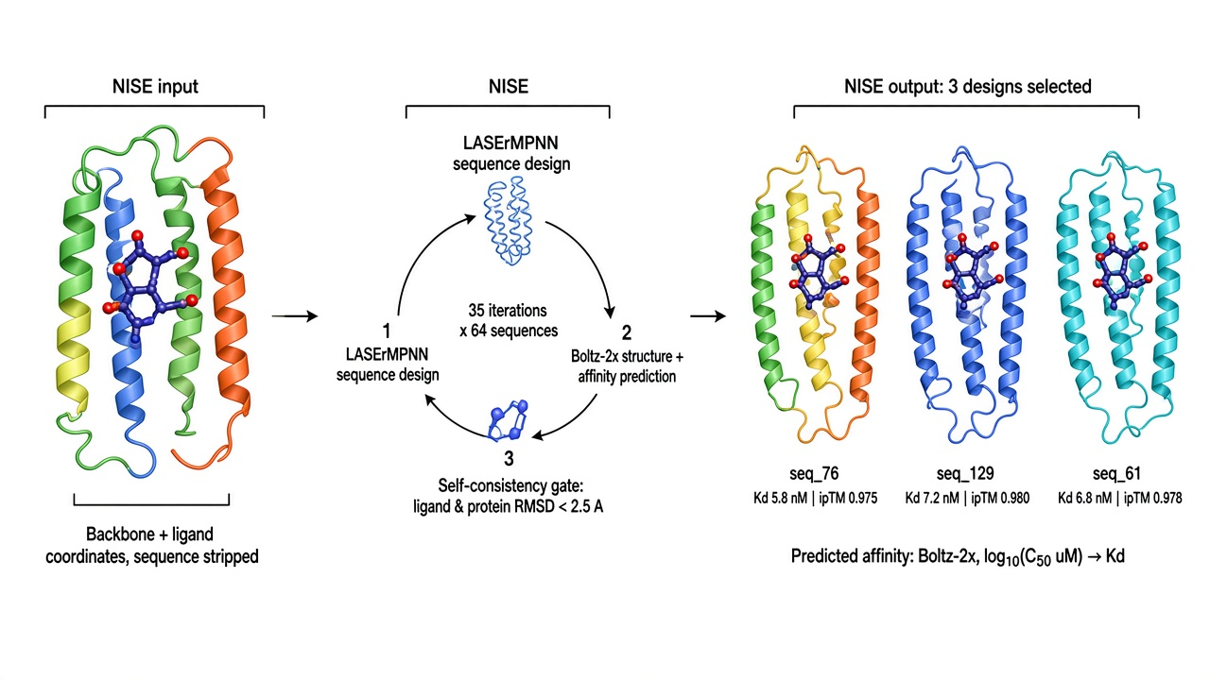
NISE 设计艾瑞布林结合蛋白
RFdiffusion3 → Boltz-2x 预筛 → FastRelax → LASErMPNN/NISE → 校对 / MD / 突变重测
计算平台：AutoDL RTX 4090
NISE · 艾瑞布林口袋设计
1 / 10

Slide 2
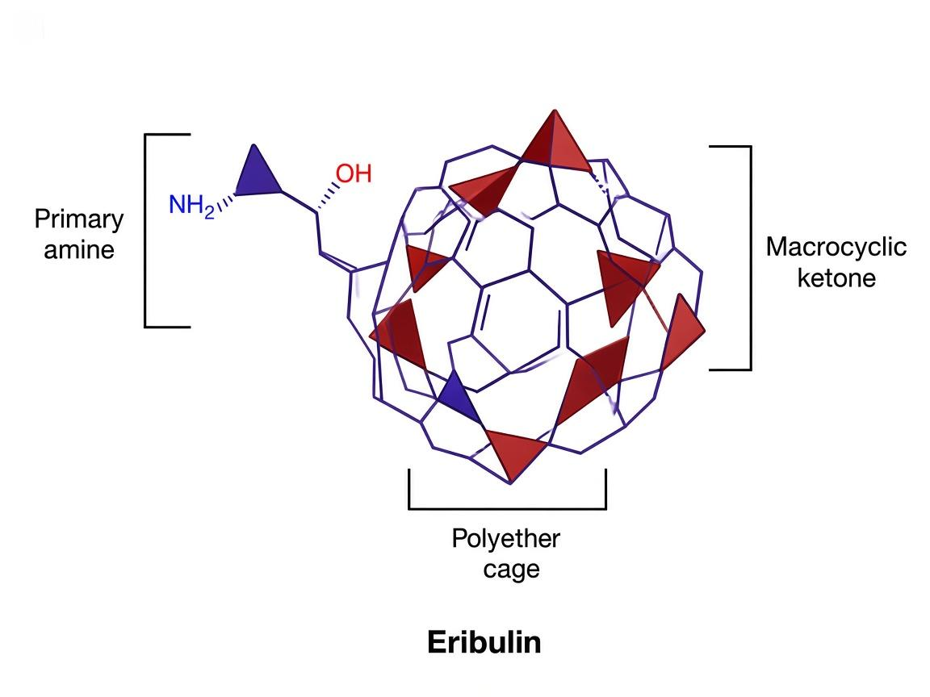
研究背景
为什么设计艾瑞布林结合蛋白
• 艾瑞布林 Halichondrin 简化类似物；大环内酯换成 C1=O4 酮，游离碱 C40H59NO11，52 个重原子。
• 分子制药痛点 复杂天然产物类似物的结合位点通常不可成药；从头设计结合蛋白可作为递送、传感或中和模块。
• 蛋白质设计的作用 把“找已有口袋”变成“造一个新口袋”：生成骨架 → 设计序列 → 预测结构/亲和力 → 实验验证。
• 本项目目标 围绕艾瑞布林药效团（O4/O11 氢键、多醚笼疏水接触）生成并验证可结合的螺旋蛋白。
艾瑞布林结构示意：酮基、多醚笼、伯胺侧链
NISE · 艾瑞布林口袋设计
2 / 10

Slide 3
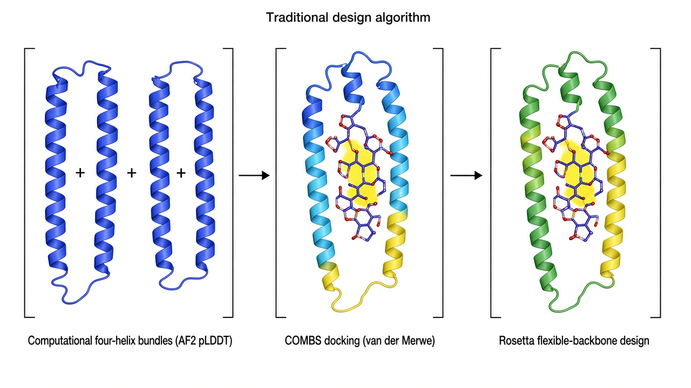
蛋白质设计对分子制药的作用
从“筛选”到“生成”
• 生成式骨架 RFdiffusion3 直接生成可容纳配体的四螺旋束，而不是改造天然蛋白。
• 序列-结构-亲和力闭环 LASErMPNN 设计序列，Boltz-2x 同时预测结构与结合强度。
• 可验证的中间体 每一步都有可量化门控（RMSD、pLDDT、ipTM、p(bind)），失败点可定位。
• 对制药的意义 为无已知口袋的分子提供定制结合模块；也可作为后续共价/变构设计的起点。
对照：传统 COMBS/Rosetta 路线（示意）
NISE · 艾瑞布林口袋设计
3 / 10

Slide 4
技术路线
从 5JH7 活性构象到三条队首设计
• RFD3 生成 8000 条 150–200 aa 骨架；Boltz-2x 预筛留 top 24。
• FastRelax（配体坐标约束）21/24 通过，选种子 1867_model_2（配体 RMSD 0.32 Å）。
• NISE：35 轮 × 每骨架 64 条 LASErMPNN，自洽门 2.5 Å，目标 ligand_plddt + p(bind)。
• 队首 3 条做神经校对、FastRelax/界面打分、无约束显式 MD、F129Y 重测。
NISE · 艾瑞布林口袋设计
4 / 10

Slide 5
漏斗与 NISE 结果
静态自洽指标
阶段 | 数量 / 指标
RFD3 | 8000 骨架
Boltz 预筛 | top 24
FastRelax | 21/24；配体 0.32–1.63 Å
NISE | 35/35 轮；约 6592 条
过门 | 6051 条（92%）
过门亲和力 | 中位 ~20 nM；最好 ~3.8 nM
• 迭代收敛 第 0 轮过门 52%、配体均值 3.31 Å；第 6 轮已到 98%、0.64 Å。
• 平台期 此后配体均值 0.6–0.9 Å，ipTM ≈ 0.96，队首分数停在 ~1.89。
• 结论 静态结构/亲和力指标支持继续验证；再加轮次收益很小。
NISE · 艾瑞布林口袋设计
5 / 10

Slide 6
队首三条设计
静态指标汇总
 | seq_129 | seq_76 | seq_61
入队配体/蛋白 RMSD (Å) | 0.51 / 0.37 | 0.52 / 0.24 | 0.46 / 0.22
蛋白/配体 pLDDT | 98.1 / 97.6 | 98.2 / 96.2 | 97.7 / 96.2
ipTM | 0.980 | 0.975 | 0.978
预测 Kd / p(bind) | 7.2 nM / 0.917 | 5.8 nM / 0.897 | 6.8 nM / 0.921
FastRelax 后配体 RMSD (Å) | 0.44 | 0.64 | 0.48
Rosetta total / dG_sep | −735 / −25.2 | −714 / −23.0 | −719 / −27.4
酮 C1/O4 埋藏 | 2/2 | 2/2 | 2/2
笼 14 碳埋藏 | 14/14 | 14/14 | 14/14
• 共同点 约 195 aa 螺旋蛋白；酮与多醚笼均在 CA 凸包内；C14 无 4.2 Å 接触，是口袋壳而非逐原子封套。
• 校对 LASEr 全条件校对不同意位 3/4/3；唯一 2/3 共识为 129=Y，其余为单条旗标。
• 结论 三条静态自洽成立，预测结合强度落在约 10⁻⁸ M。
NISE · 艾瑞布林口袋设计
6 / 10

Slide 7
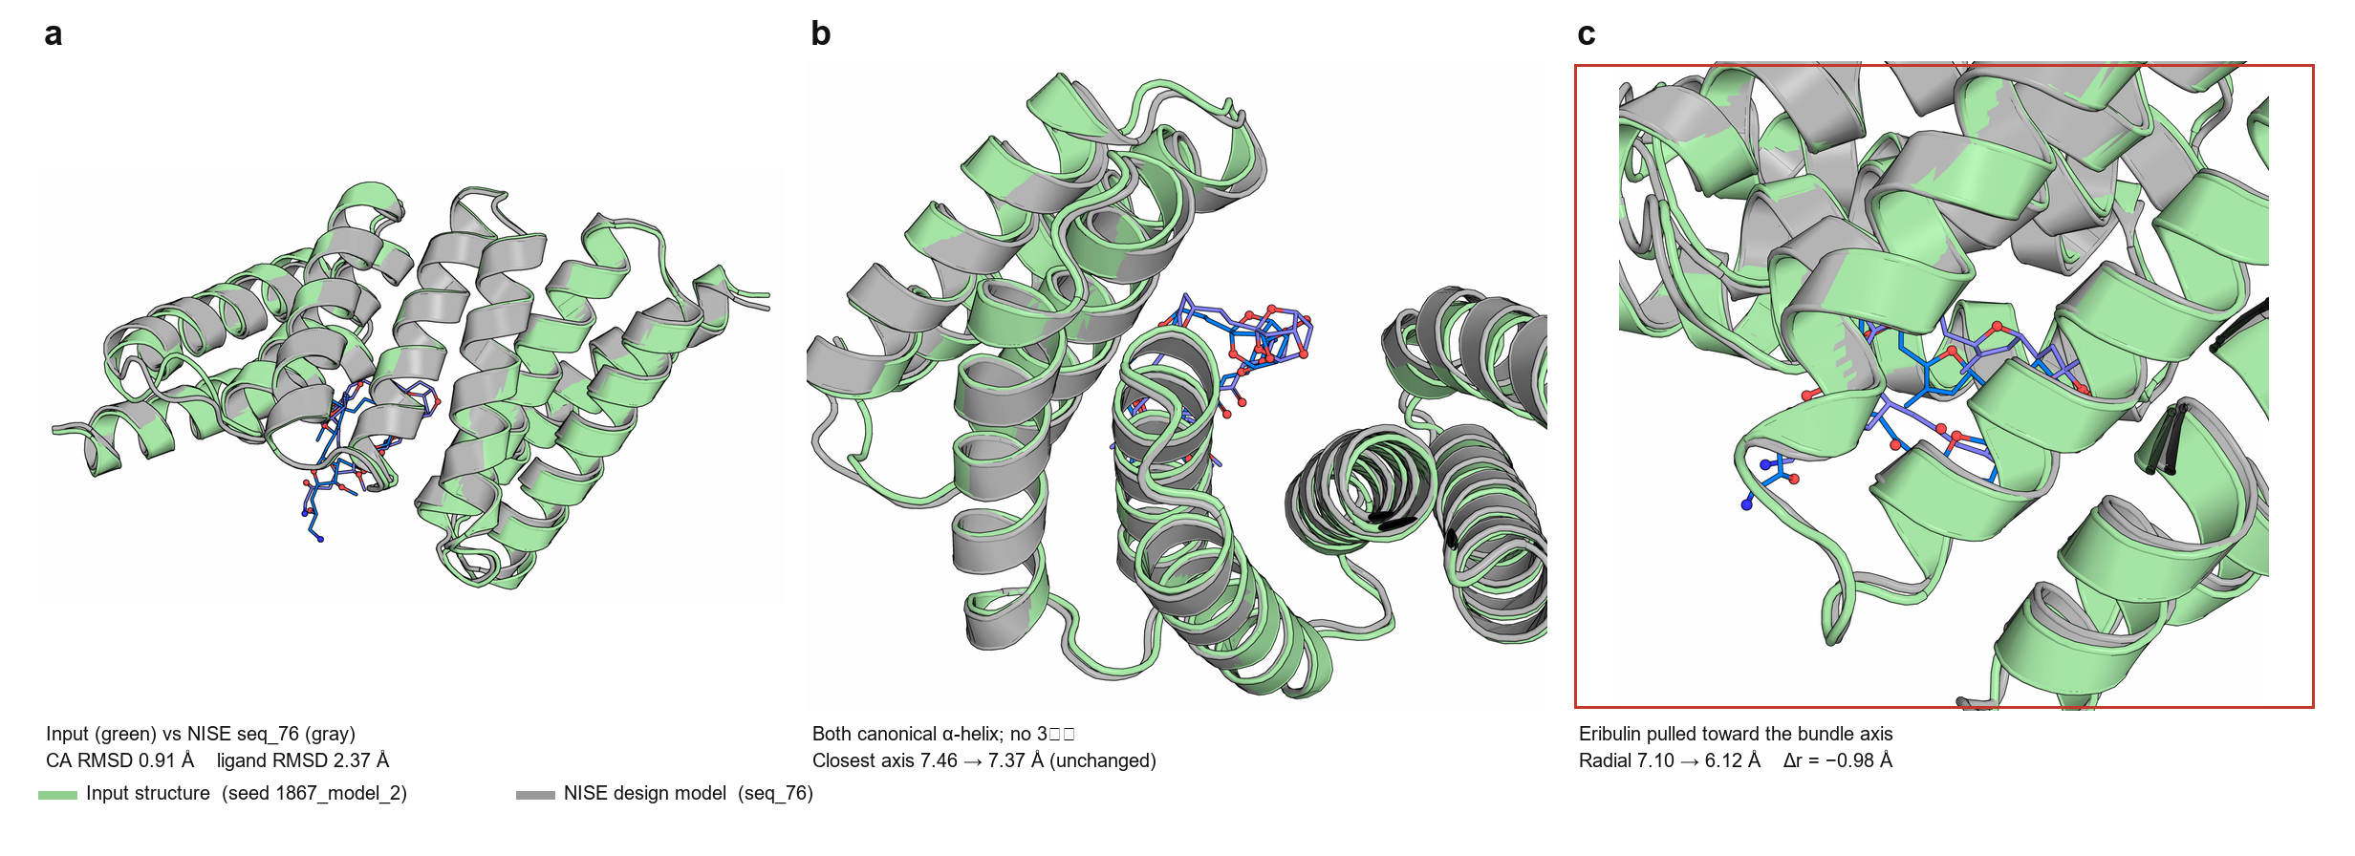
结构精修：输入 vs NISE 设计模型
PyMOL 真实叠合（seq_76）
• 实测 CA RMSD 0.91 Å；配体 RMSD 2.37 Å；艾瑞布林向束轴靠近 Δr = −0.98 Å。
NISE · 艾瑞布林口袋设计
7 / 10

Slide 8
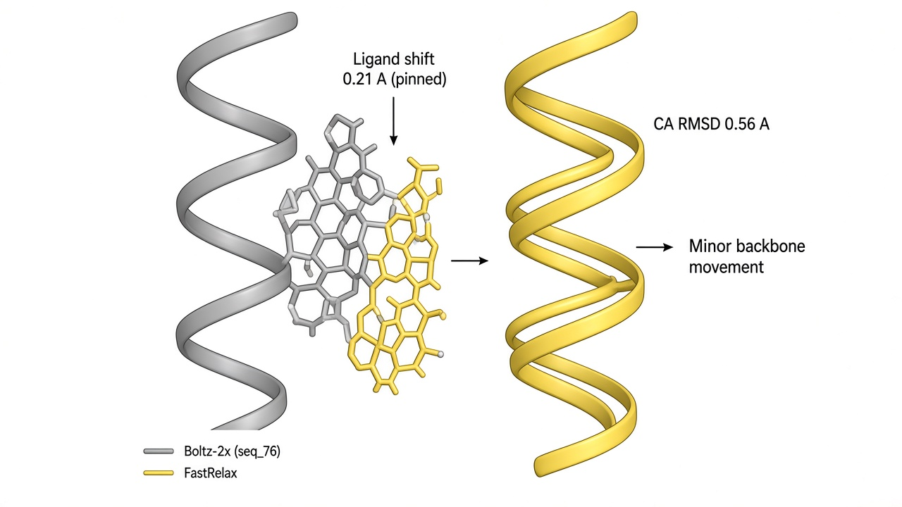
FastRelax 弛豫
Boltz-2x 模型（灰）vs FastRelax（黄）
• 方法 Rosetta FastRelax，配体 CoordinateConstraints，coord_sd 0.5 Å。
• 骨架 全长 CA RMSD 0.56 Å；近配体 0.41 Å。
• 配体 重原子 RMSD 0.21 Å；质心位移 0.20 Å；径向 6.34 → 6.40 Å。
• 结论 配体被钉住，未进一步进入口袋；仅骨架轻微移动。
NISE · 艾瑞布林口袋设计
8 / 10

Slide 9
溶液行为与突变重测
否定结果同样有效
 | 配体均值/末 20% (Å) | 留口袋（均 < 3 Å） | O4 / O11 占用
seq_129 | 6.46 / 5.92 | 否 | 8.8% / 3.8%
seq_61 | 5.91 / 8.93 | 否 | 39.8% / 0%
seq_76 | 约 30% 时 NaN | 无完整轨迹 | —
• MD 结论 无约束 10 ns 中配体离开 3 Å 判据；O11 氢键未恢复。溶液留口袋不成立。
• F129Y seq_76 6.38 → 5.48 nM（Δy −0.066）；seq_61 7.31 → 7.50 nM（Δy +0.011）。
• 判断 变化远小于 Boltz 约 0.6–1 log 误差，不能称为亲和力增益。
• 意义 静态自洽 ≠ 溶液稳定；需要实验结合测定或更保守的 MD 协议。
NISE · 艾瑞布林口袋设计
9 / 10

Slide 10
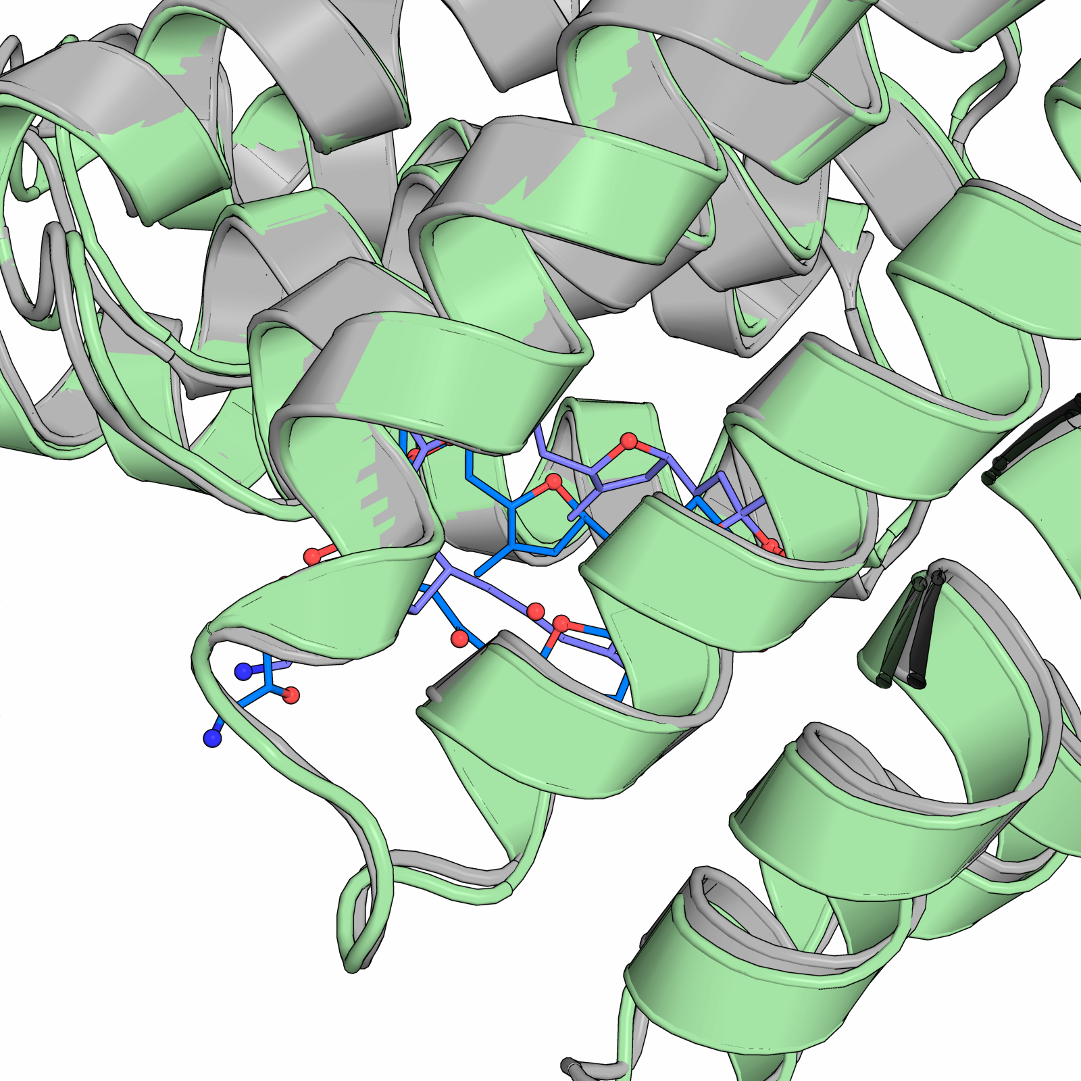
结论与展望
本次战役的有效产出与下一步
• 静态自洽成立 漏斗种子 + 35 轮 NISE 给出三条高 ipTM、亚埃–半埃配体 RMSD、酮/笼全埋的设计。
• 溶液留口袋不成立 无约束 MD 中配体离开 3 Å；O11 氢键未恢复。
• F129Y 不是可打突变 校对共识未转化为可分辨的亲和力差。
• 后续影响 证明 NISE 能为艾瑞布林生成静态自洽口袋；也暴露了从预测结构到溶液稳定的鸿沟。
• 展望 优先做实验结合测定（SPR/ITC/荧光）；若继续计算，改用更保守 MD 或引入溶剂化打分。
seq_76 口袋叠合：配体向束内移动
NISE · 艾瑞布林口袋设计
10 / 10

